Slide 1
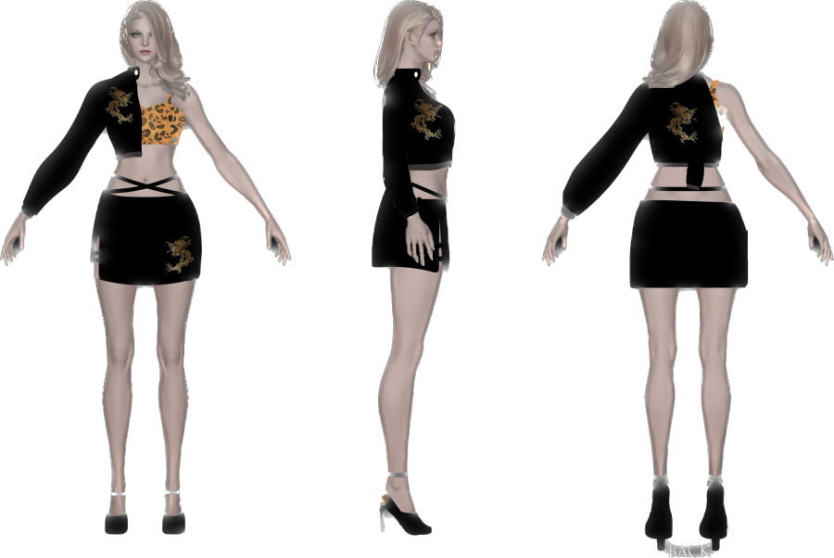
[ ]
Avatar S 발표자료 (230323)
3D 온라인 아바타 맞춤 피팅 쇼핑몰

Slide 2

시스템 구성
:

Slide 3
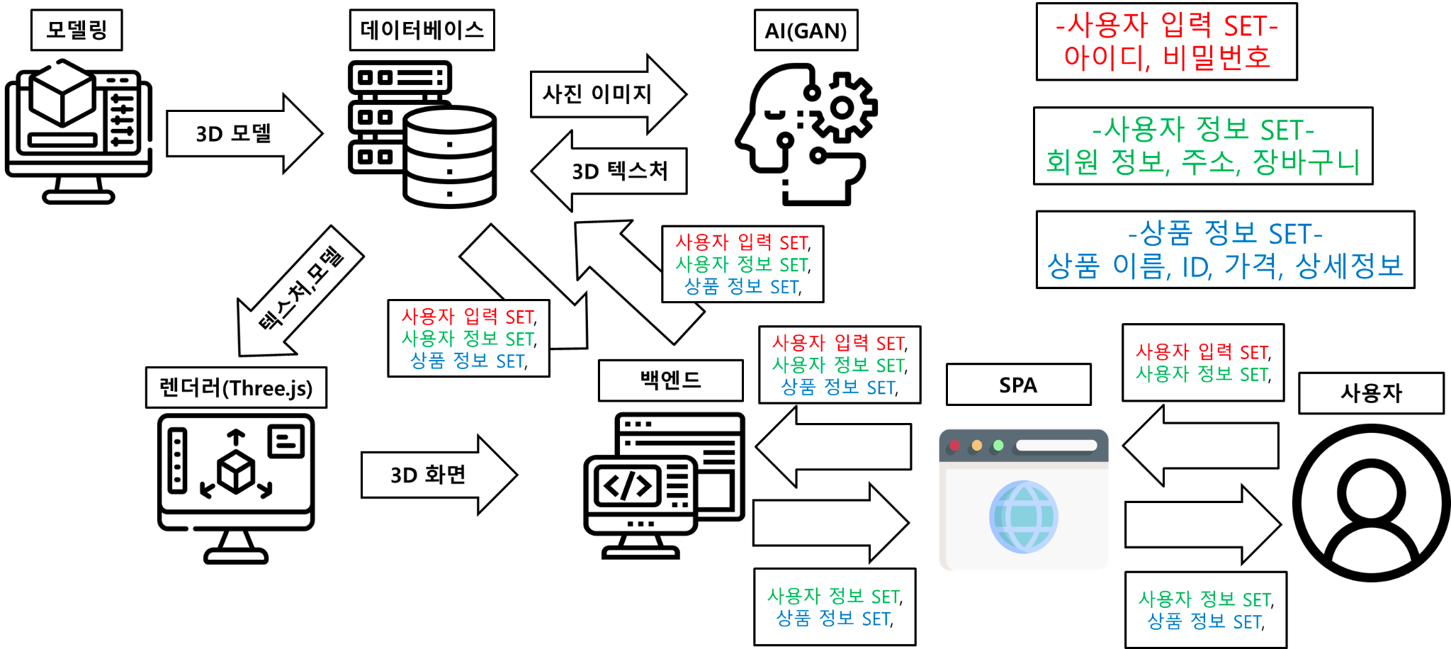
시스템 개요도

Slide 4
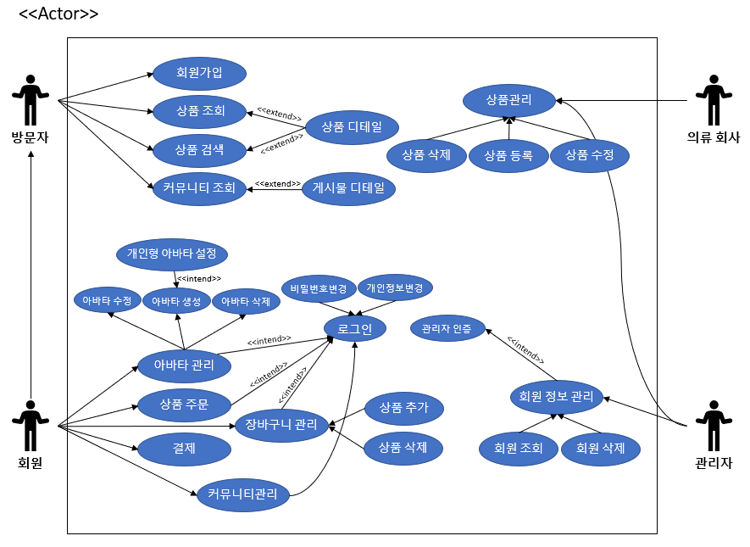
유스케이스 다이어그램
Notes:
논쟁점:
1. 생성 부분을 앞에 두고 그 다음 수정/삭제를 넣어야하는가?

Slide 5
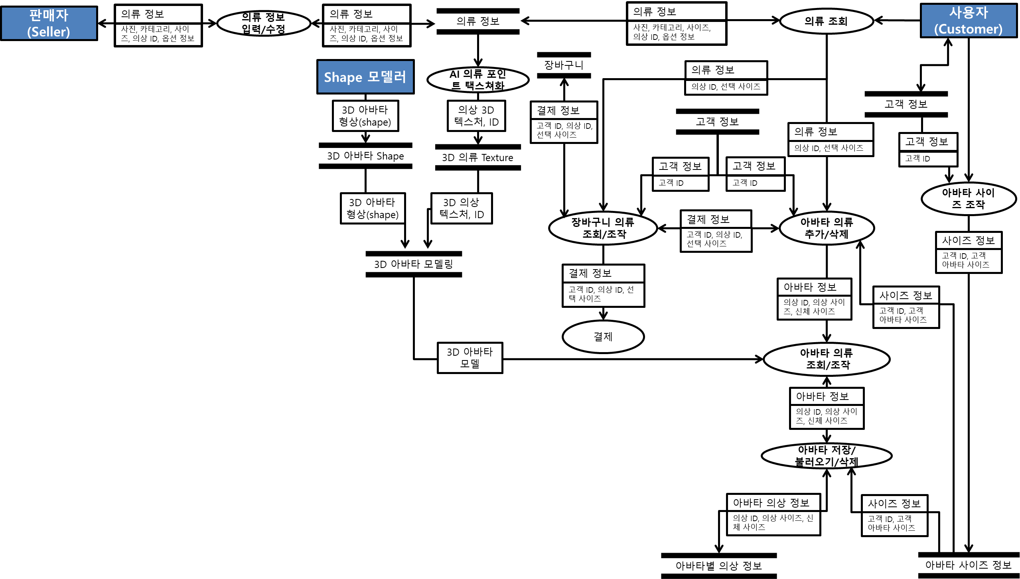
데이터 플로우 다이어그램
Notes:
논쟁점:
1. 생성 부분을 앞에 두고 그 다음 수정/삭제를 넣어야하는가?

Slide 6
간트 차트
:

Slide 7
백엔드 | 계획 시작 | 실행 기간
프론트 구성 | 1 | 2
프레임 워크, API 설정 | 3 | 2
백엔드 개발 | 5 | 21
DB연동, 관리 | 26 | 4
서버 구동 및 호스팅 | 30 | 3
인공지능 | 계획 시작 | 실행 기간
인공지능 수학 학습 | 1 | 1
알고리즘 선정 | 2 | 1
데이터셋 마련 | 3 | 4
인공지능 테스트 | 7 | 16
모델링 | 계획 시작 | 실행 기간
아바타 모델링 | 1 | 12
의류 모델 | 13 | 20
수정 및 테스트 | 33 | 3
렌더링 | 계획 시작 | 실행 기간
렌더링 학습 | 23 | 3
렌더링 개발 | 26 | 8
렌더링 테스트 | 34 | 2

Slide 8
백엔드 | 1 | 2 | 3 | 4 | 5 | 6 | 7 | 8 | 9 | 10 | 11 | 12 | 13 | 14 | 15 | 16 | 17 | 18 | 19 | 20 | 21 | 22 | 23 | 24 | 25 | 26 | 27 | 28 | 29 | 30 | 31 | 32 | 33 | 34 | 35 | 36 | 37 | 38
프론트 구성
프레임 워크, API 설정
백엔드 개발
DB연동, 관리
서버 구동 및 호스팅
모델링 | 1 | 2 | 3 | 4 | 5 | 6 | 7 | 8 | 9 | 10 | 11 | 12 | 13 | 14 | 15 | 16 | 17 | 18 | 19 | 20 | 21 | 22 | 23 | 24 | 25 | 26 | 27 | 28 | 29 | 30 | 31 | 32 | 33 | 34 | 35 | 36 | 37 | 38
아바타 신체 모델링
아바타 의류 모델링
수정 및 변경 기간

Slide 9
인공지능 | 1 | 2 | 3 | 4 | 5 | 6 | 7 | 8 | 9 | 10 | 11 | 12 | 13 | 14 | 15 | 16 | 17 | 18 | 19 | 20 | 21 | 22 | 23 | 24 | 25 | 26 | 27 | 28 | 29 | 30 | 31 | 32 | 33 | 34 | 35 | 36 | 37 | 38
인공지능 수학 학습
알고리즘 선정
데이터 수집
인공지능 테스트
렌더링 | 1 | 2 | 3 | 4 | 5 | 6 | 7 | 8 | 9 | 10 | 11 | 12 | 13 | 14 | 15 | 16 | 17 | 18 | 19 | 20 | 21 | 22 | 23 | 24 | 25 | 26 | 27 | 28 | 29 | 30 | 31 | 32 | 33 | 34 | 35 | 36 | 37 | 38
렌더링 학습
렌더링 개발
렌더링 테스트

Slide 10

저번주에 한 내용
: 픽스 투 픽스로 방식 변경 및 학습, 픽스 투 픽스 코드 작성,
머리 모델링 작업 몸통 베이스 작업, MongoDB와 spring
angular 연동

Slide 11
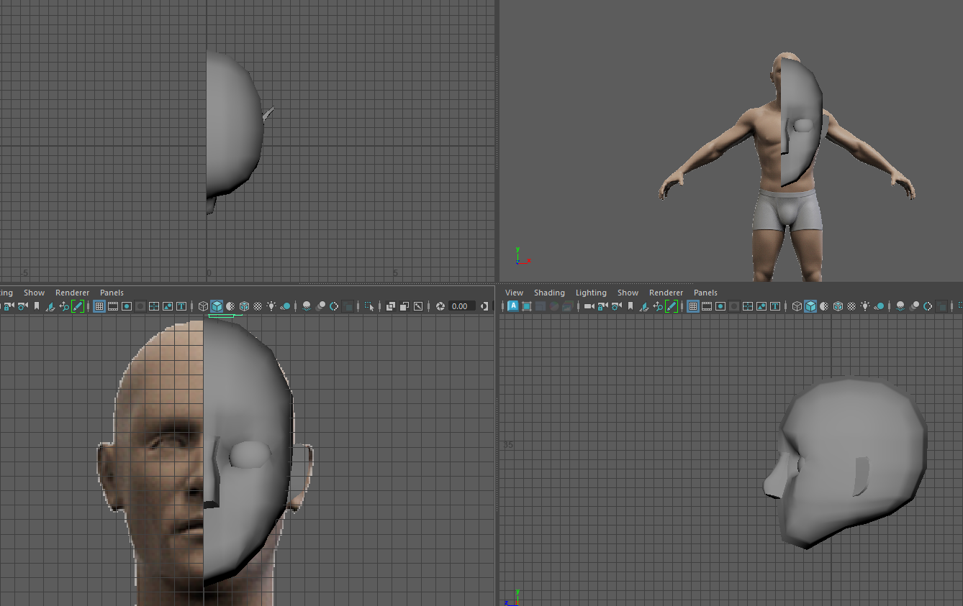
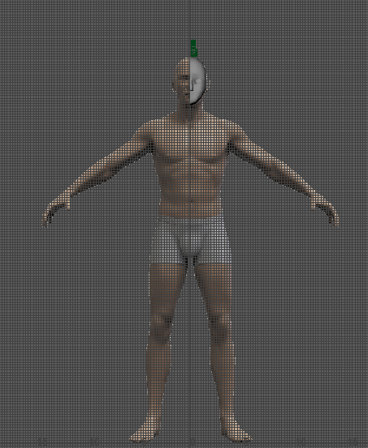
머리 모델링 작업
몸통 모델링 기초 작업

Slide 12
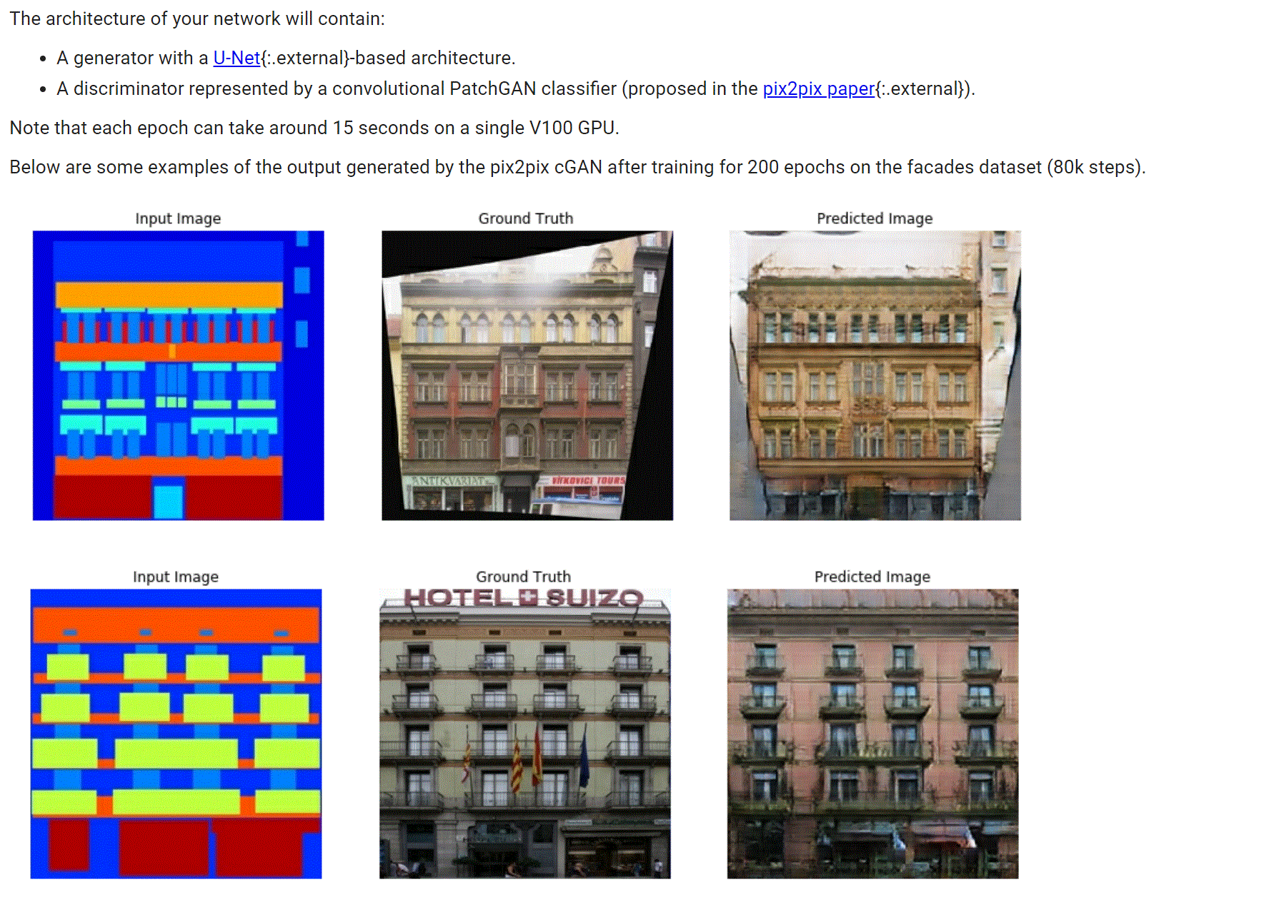
원하는 결과물의 조건으로 Pix2Pix이 더 적합하다고 선정 Colab으로 코드 작성

Slide 13
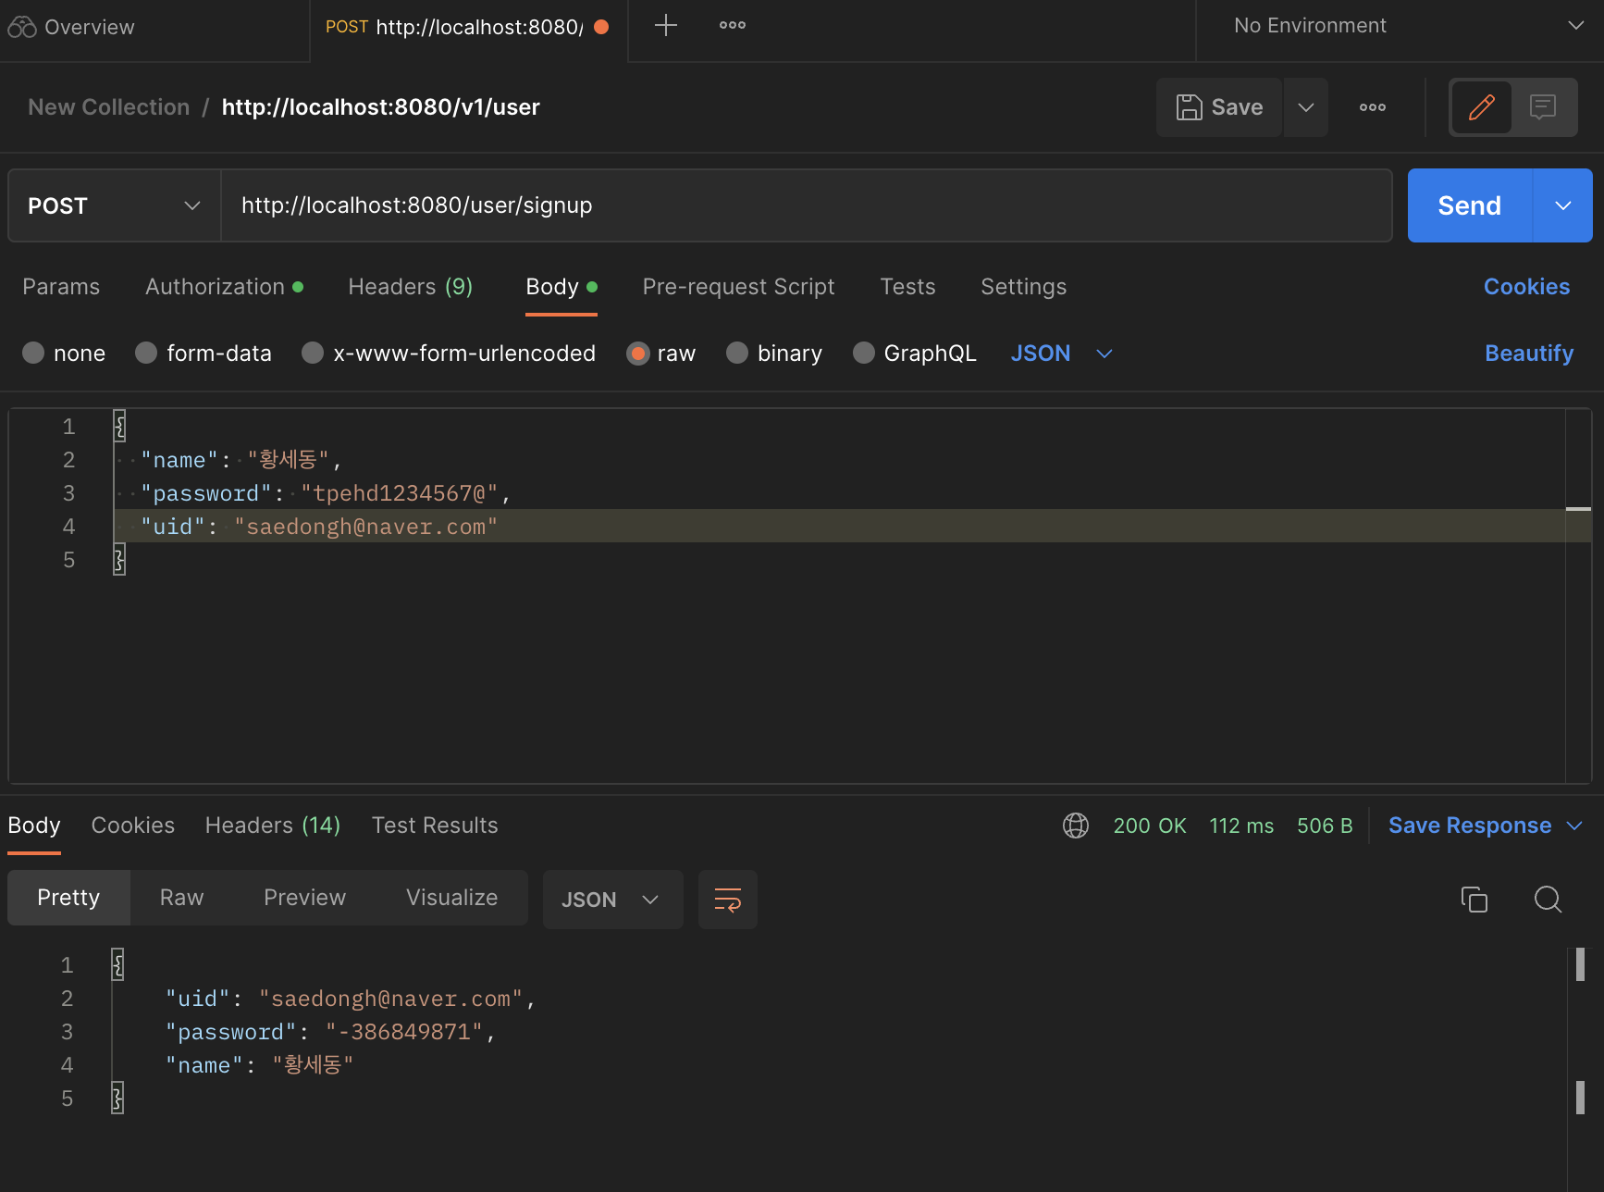
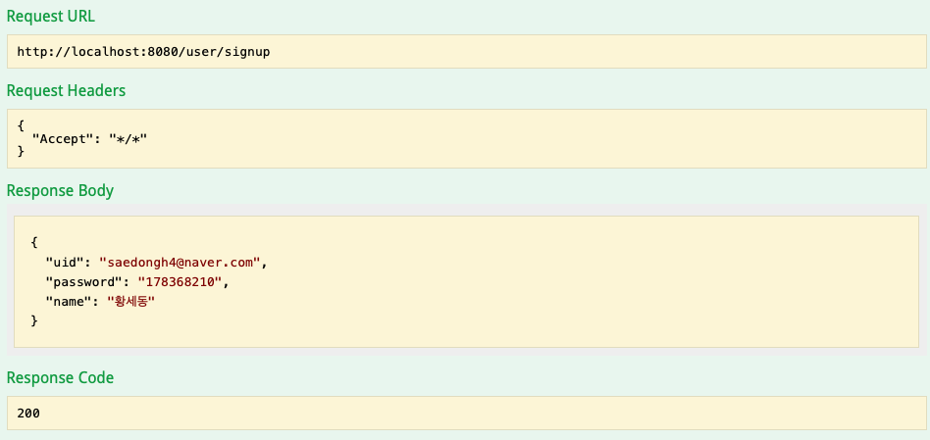
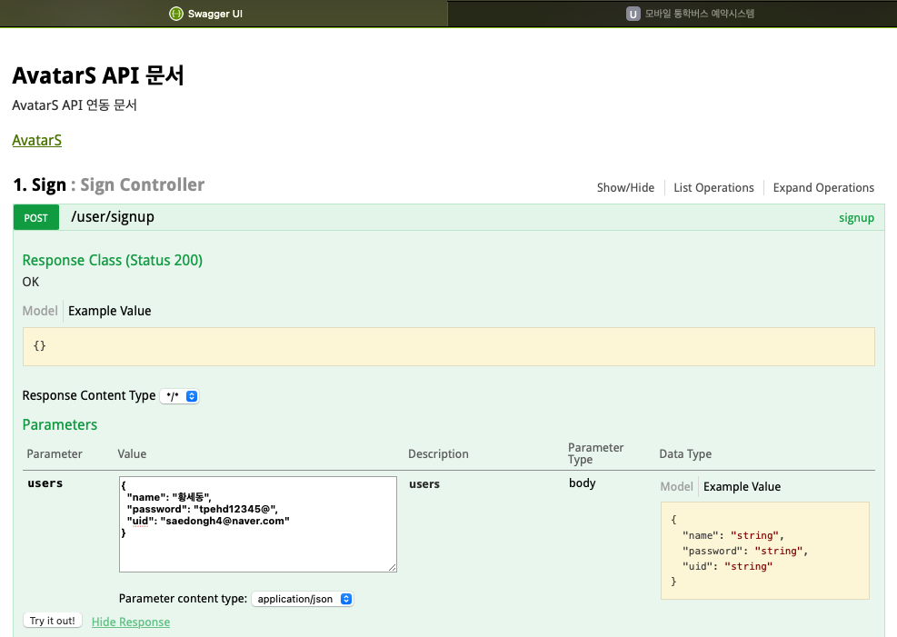
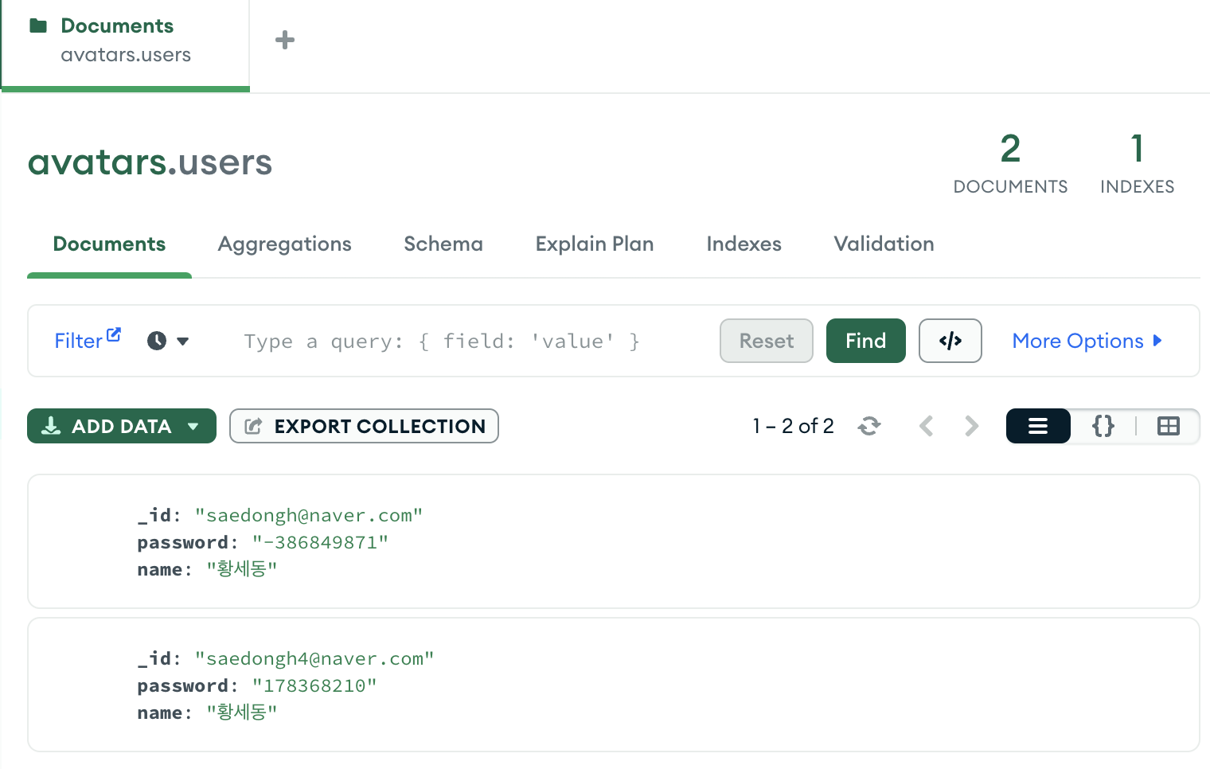
DB 를 SQL(H2) 에서 NoSQL(MongoDB)로 변경 후 확인

Slide 14
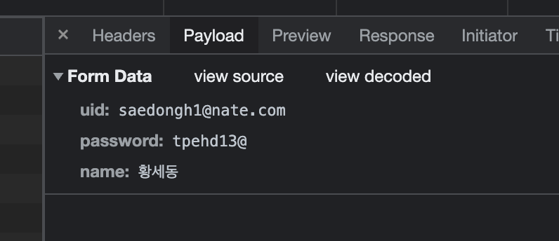
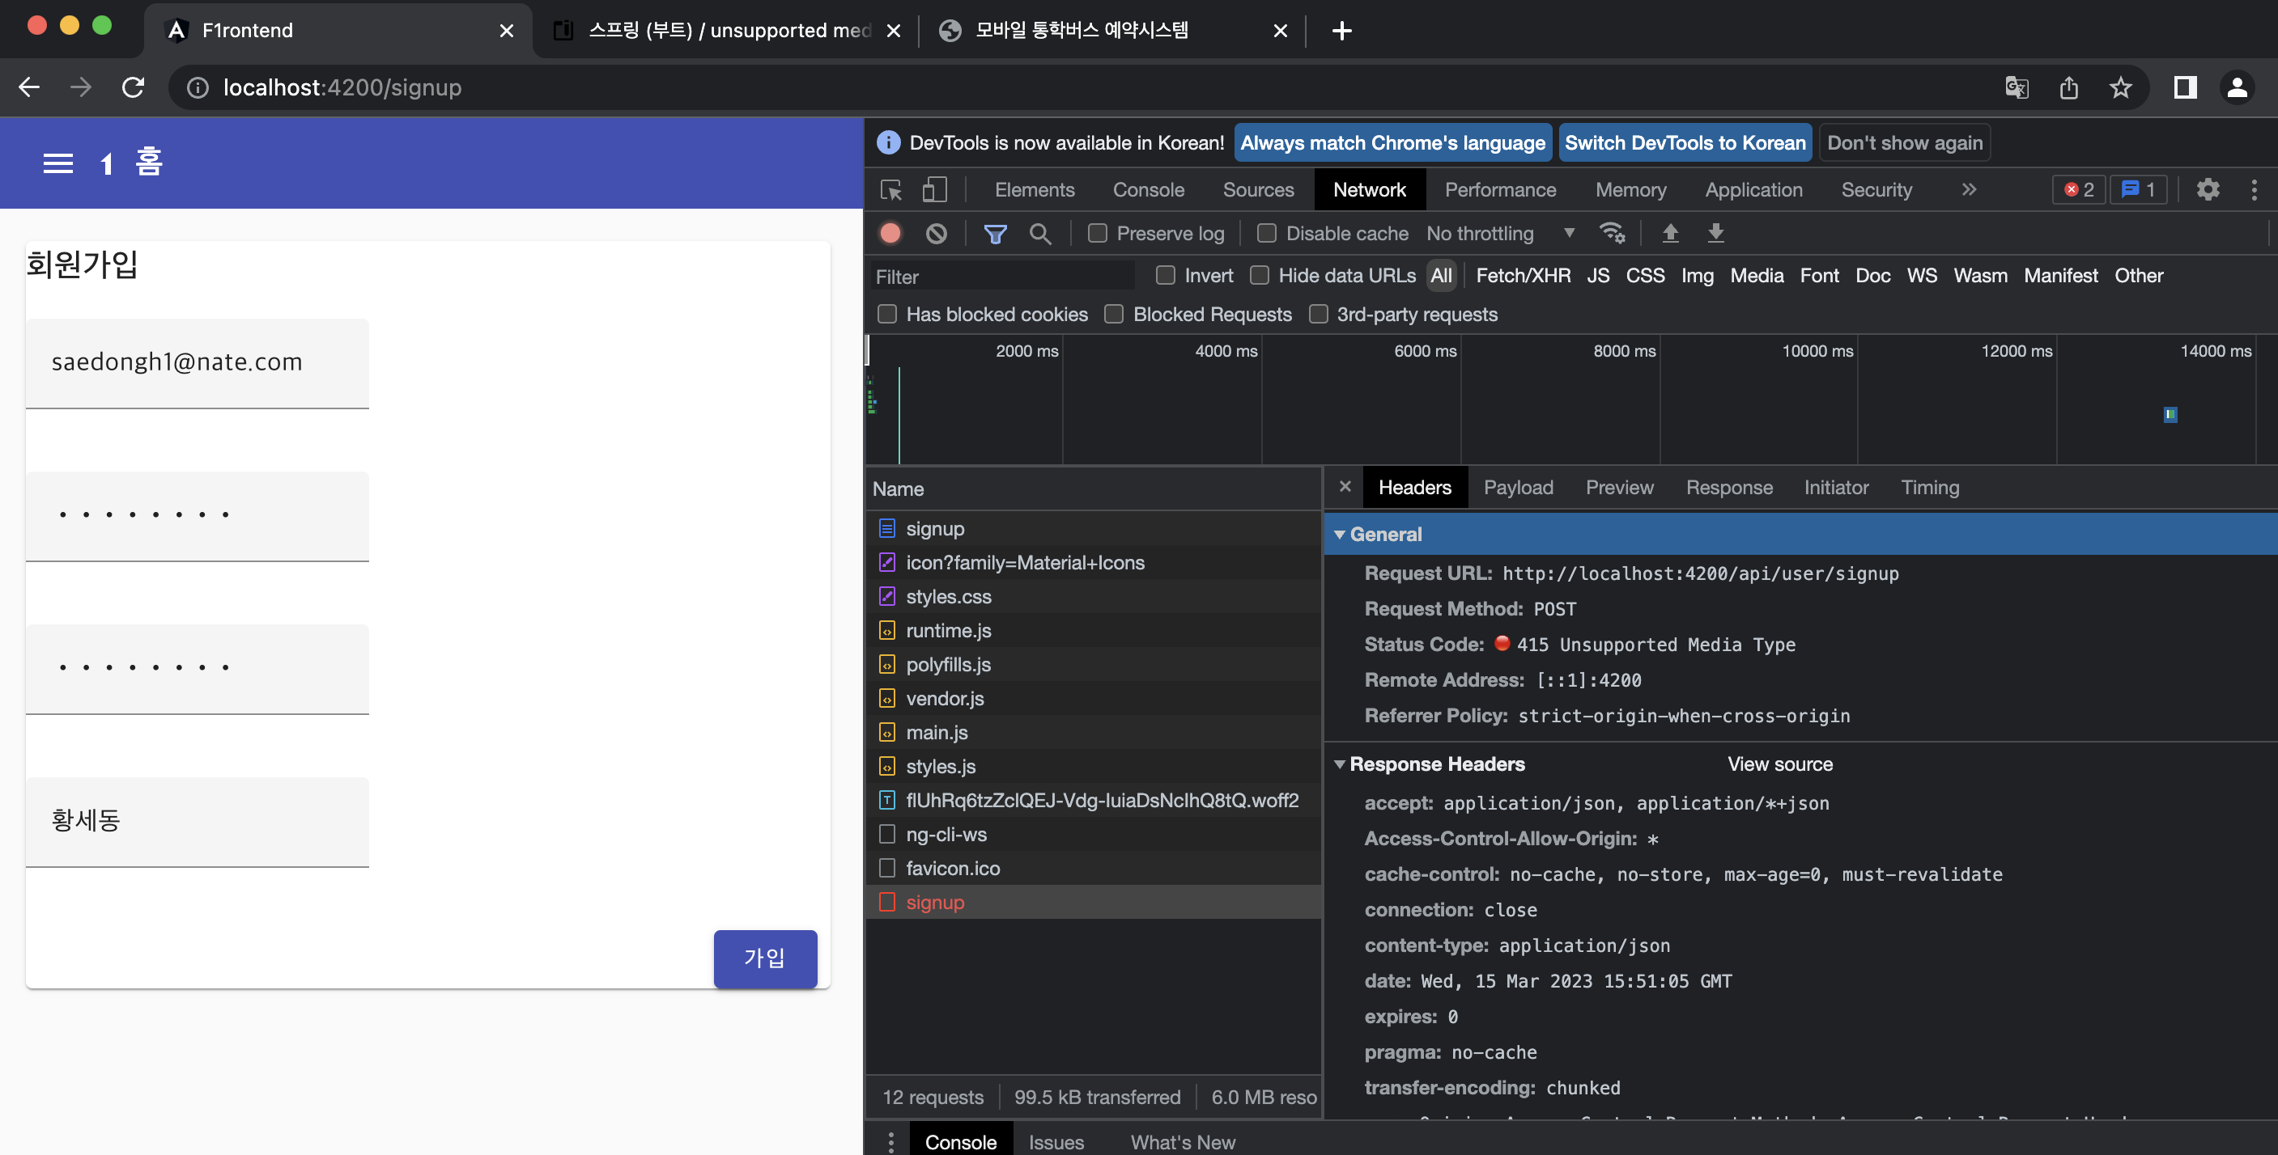
그러나 지원하지 않는 미디어 타입 오류 ”415” 코드 발생, 프론트와 백 사이의 오류 점을 찾아보려 했으나, 폼 데이터는 정상적으로 들어가는 것으로 확인됩니다.
결국 해결 실패

Slide 15
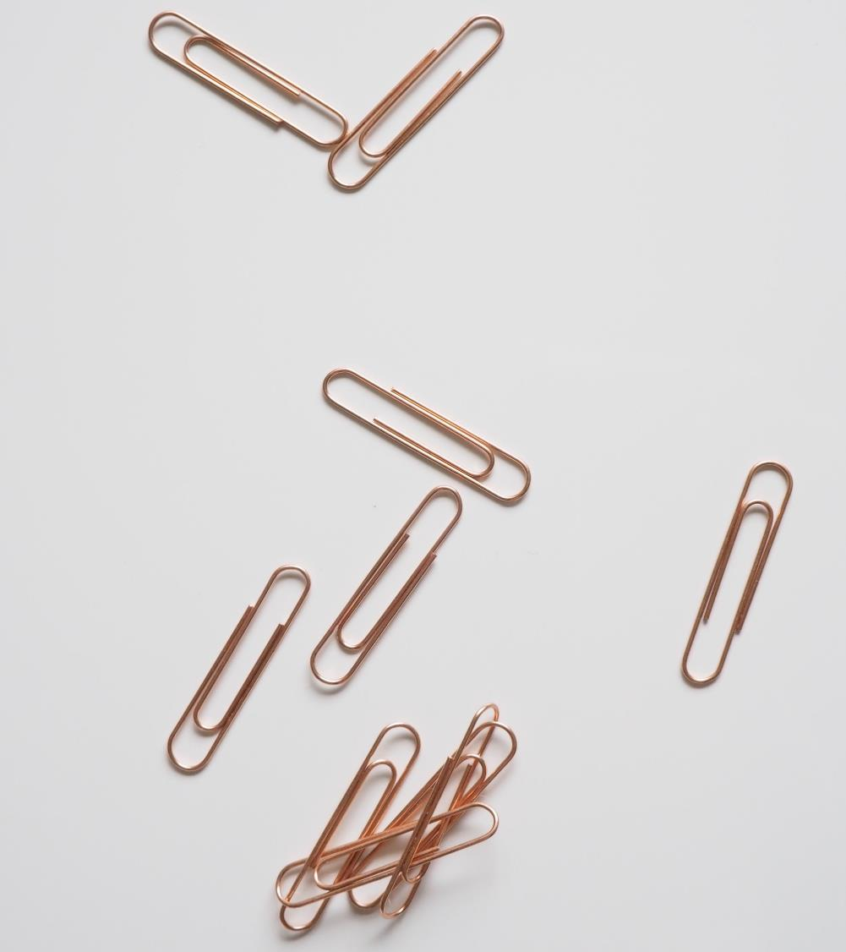
이번주에 한 내용
: frontend 메인 틀 작업, 상품 Schema 구성 및 DB
업데이트, pix2pix 학습 및 인풋 데이터 입력 및 정렬

Slide 16
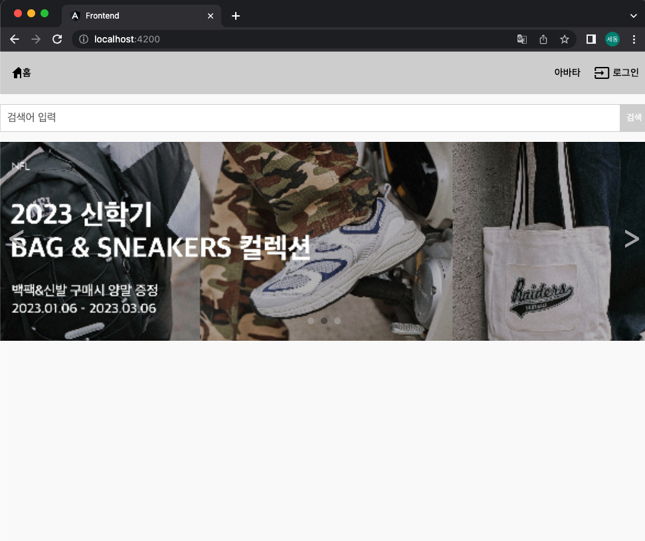
검색어 입력
및 확인 버튼
(header)
슬라이드 형태
이미지 노출
상품이나 아바타가
노출 될 공간
메인 페이지 틀 구상

Slide 17
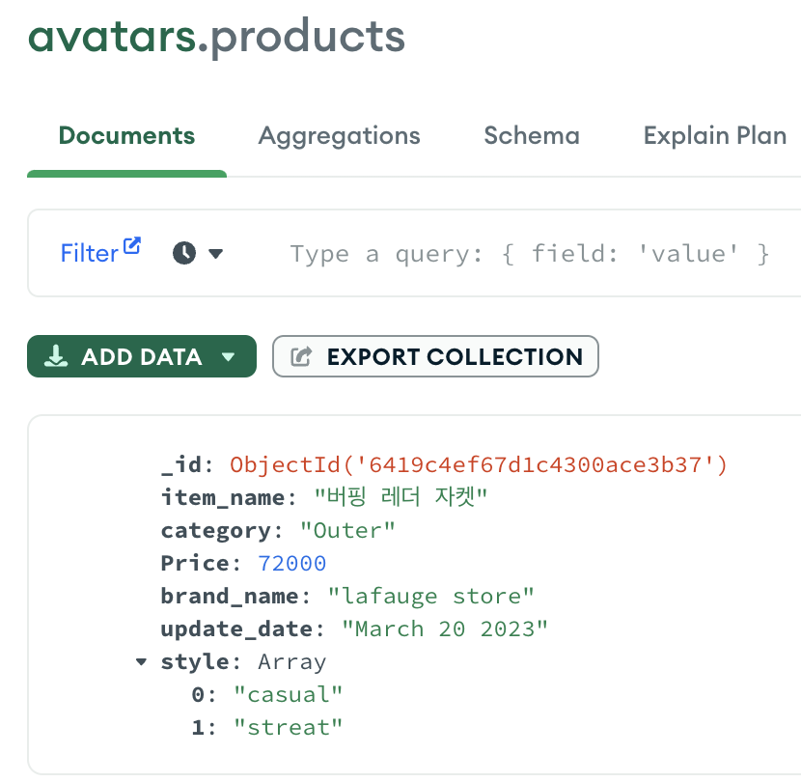
product Schema 구성
product Schema 구성

Slide 18
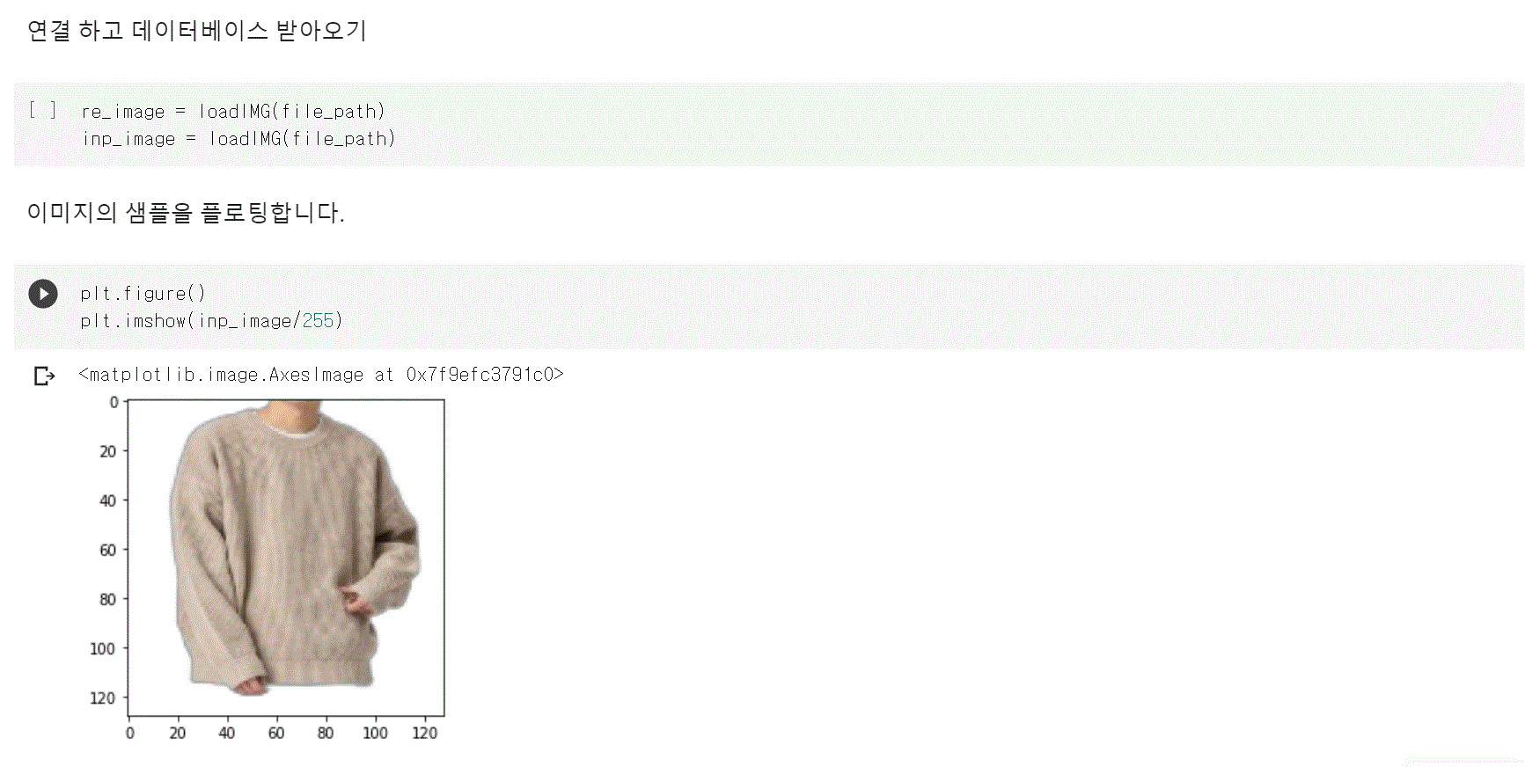
입력 데이터 양식에 맞춰 처리 및 학습
Train 데이터 필요로 제작 준비

Slide 19
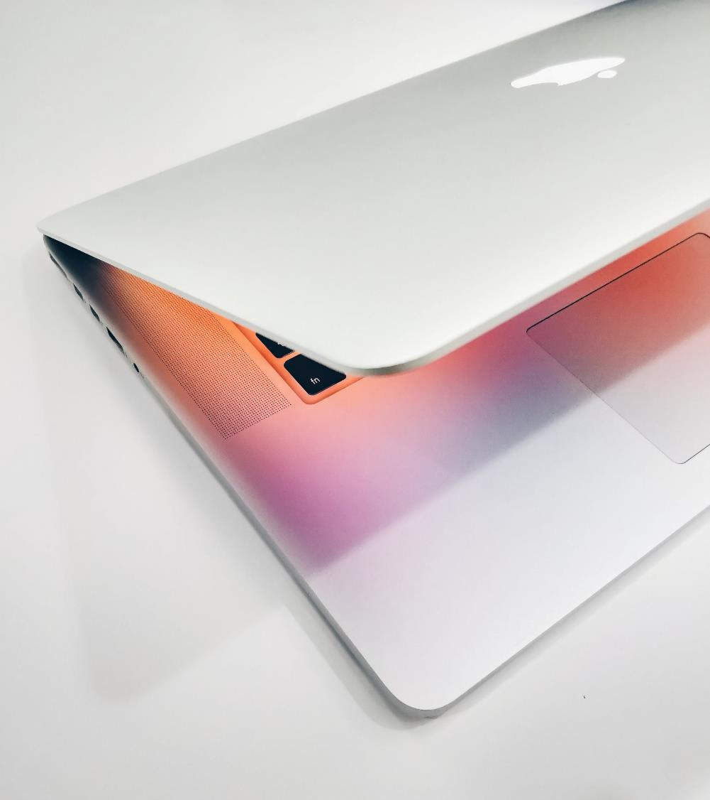
다음주에 할 내용

Slide 20
다음주
다음주 작업 예정 내용
1
pix2pix
: TRAIN 데이터 제작
2
모델링 작업
:
3
백엔드
: 상품 DB API 설계
4
프론트엔드
: Main Page 틀 제작 마무리하기

Slide 21
현재까지 진행 상황
:

Slide 22
0주차 (~1/11) | 아이디어 도출 작업 (브레인 스토밍 브레인 라이팅 TRIZ 기법) 페이지 기능, 페이지 우선순위 정의 툴선정 프로세스 선정 밴치마킹 설문조사
1주차 (~1/12) | 설계 회의
2주차 (~1/26) | 설계 회의 및 프로젝트 계획서 작성
3주차 (~2/2) | 백&프론트 프레임 선정, AI 학습 위한 데이터 전처리, 렌더링 툴을 통한 실습 학습, 모델링 툴 및 샘플 학습
4주차(~2/9) | 인공지능 인식을 위한 배경 제거 작업, 샘플을 통한 데이터 모델링 학습, 기초 페이지 및 최초 페이지 플로우 선정 작업
5주차(~2/16) | 배경 알파값 제거, 모델링 작업 전 스케치 작업 및 조율, 백엔드(API 개발) 및 프론트 엔드 추가 작업
6주차(~2/23) | 머리 모델링 작업, 옷 세부 모델링 프로그램 설치 및 예제 사용, 마이페이지 샘플 작성, 데이터베이스 관련 스프링 내용 학습, User API 디버깅, 정보구조도 작성
7주차(~3/2) | 머리 모델링 작업, 옷 세부 모델링 프로그램 설치 및 예제 사용, 마이페이지 샘플 작성, 데이터베이스 관련 스프링 내용 학습, User API 디버깅, 정보구조도 작성, 코랩을 통한 Cycle Gan 학습
8주차(~3/9) | 머리 모델링 작업, 옷 세부 모델링 프로그램 설치 및 예제 사용, 마이페이지 샘플 작성, 데이터베이스 관련 스프링 내용 학습, User API 디버깅, 정보구조도 작성, 코랩을 통한 Cycle Gan 학습
Notes:
주차 기준 : 회의 횟수 기준

Slide 23
9주차(~3/16) | 머리 모델링 작업, 옷 세부 모델링 프로그램 설치 및 예제 사용, 마이페이지 샘플 작성, 데이터베이스 관련 스프링 내용 학습, User API 디버깅, 정보구조도 작성, 코랩을 통한 Cycle Gan 학습
10주차
11주차
12주차
13주차
14주차
15주차
16주차
Notes:
주차 기준 : 회의 횟수 기준

Slide 24
17주차
18주차
19주차
20주차
21주차
22주차
23주차
24주차
Notes:
주차 기준 : 회의 횟수 기준

Slide 25
25주차
26주차
27주차
28주차
29주차
30주차
31주차
32주차
Notes:
주차 기준 : 회의 횟수 기준

